Slide 1
Ciberseguretat
Introducció als conceptes bàsics

Slide 2
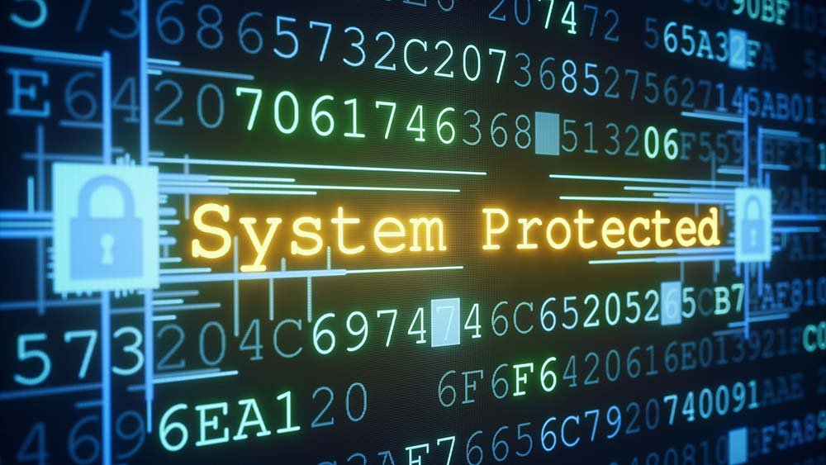
Què és?
Branca de la informàtica que intenta que els recursos siguin utilitzats de la forma en la que es van dissenyar.

Slide 3
Compte!
Seguretat Informàtica != Seguretat en la informació

Slide 4
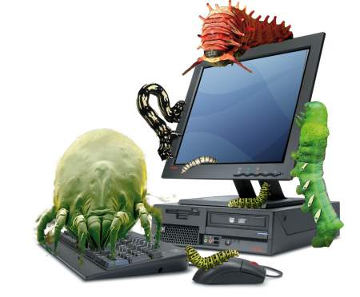
Amenaces: Malware
Malware = Malicious Software (Software Maliciós)
Condicions per ser Malware:
  S’instal·la o executa sense consentiment del usuari.
  Es nociu.
  Tendència a reproduir-se (?).

Slide 5
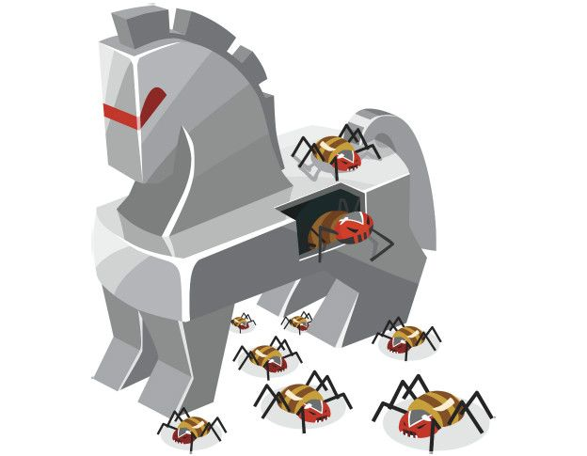
Amenaces: “Virus” clàssics
Cavalls de Troia (Trojans): Es colen al sistema i obren backdoors.
Cucs (worms): Es reprodueixen i entorpeixen al sistema.
Bombes lògiques: Destrueixen dades o el sistema.

Slide 6

Amenaces: Conceptes més moderns
Spyware: recopilen informació.
Keylogger: capturen el teclat.
Ransomware: xifren dades i demanen rescat.
Adware: mostren publicitat
...

Slide 7
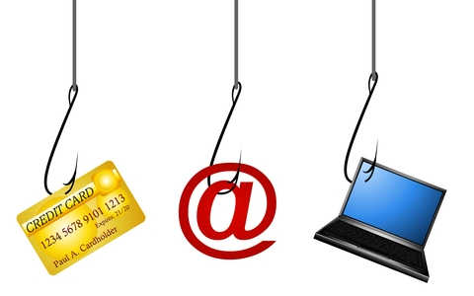
Amenaces: Phishing
El Phishing és una estafa que pretén suplantar la identitat de una entitat o persona per a sostraure informació d’un usuari.

Slide 8
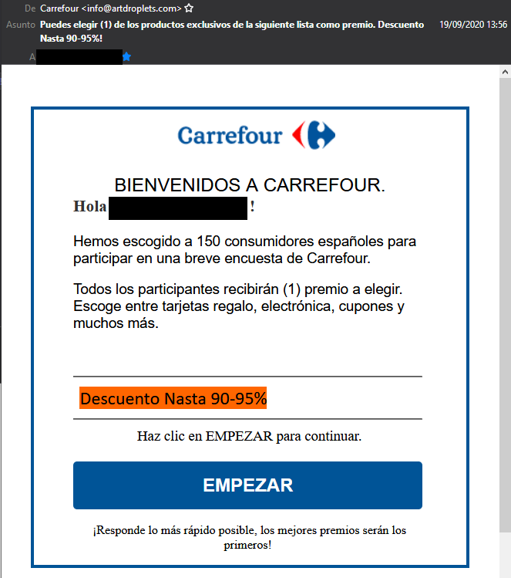
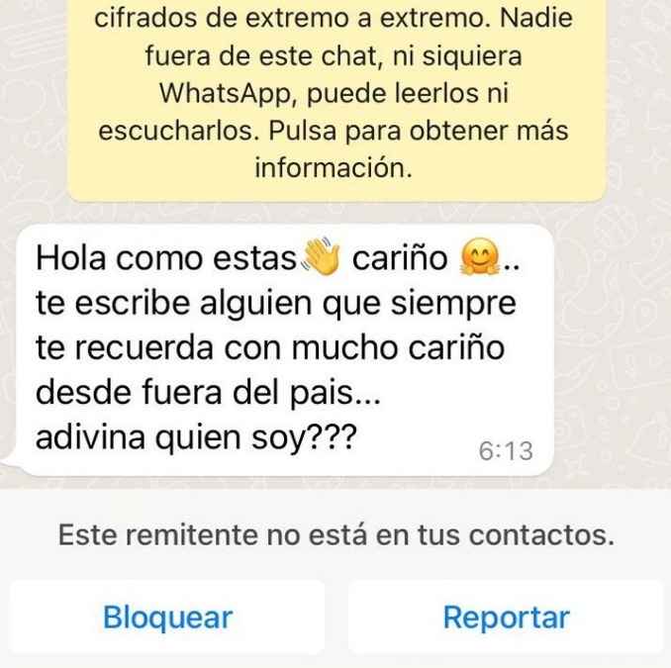
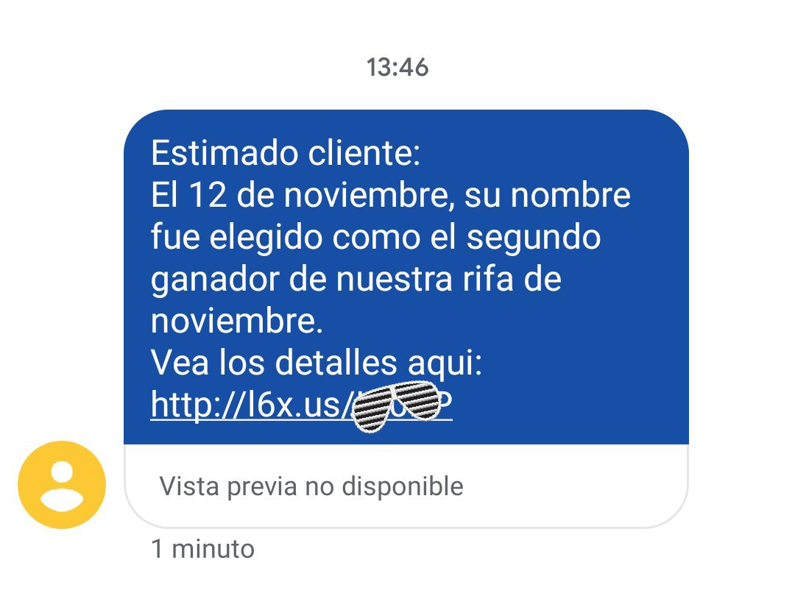
Phishings típics

Slide 9
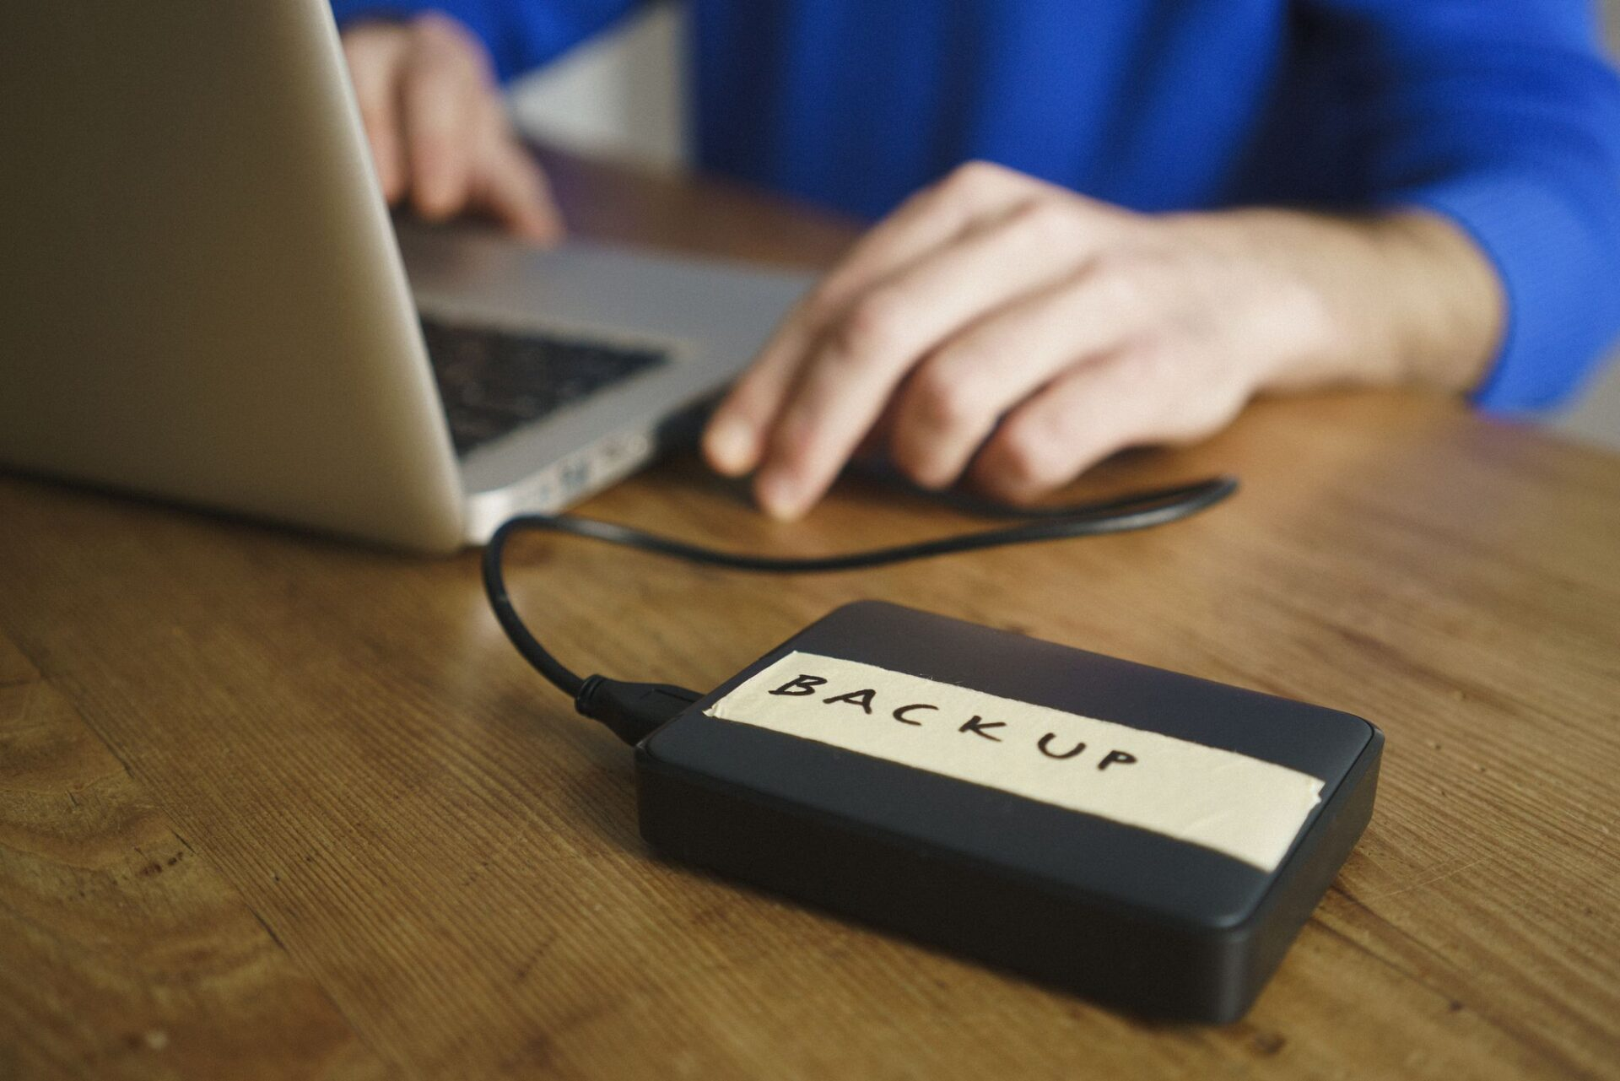

Bones pràctiques: Backups
És literalment una copia de seguretat (generalment de les dades, però també a vegades dels sistemes operatius) per tal que en cas de que aquestes es vegin afectades (s’esborrin per error, a causa d’un malware o per una incidència física) es puguin recuperar.

Slide 10

Bones Pràctiques: Contrasenyes segures
És recomanat utilitzar contrasenyes que compleixin les següents condicions:
Mínim de 12 caràcters
Combinar majúscules i minúscules
Contingui números
Contingui símbols (!$%&/...)
Sense paraules fàcils ni dades personals

Slide 11

Bones Pràctiques: La doble autenticació (2FA)
És un sistema de seguretat amb el qual no n’hi ha prou amb conèixer la contrasenya per accedir a un servei, ja que també cal un segon pas com:
Afegir un codi rebut per SMS o correu-e.
Afegir un codi a partir d’una APP d’autenticació.
Emprenta digital o reconeixement facial.

